Slide 1
B-drevo
Seminarska naloga
pri predmetu Računalništvo 1
Jernej Krum
FMF,
Ljubljana, FEBRUAR 2016

Slide 2
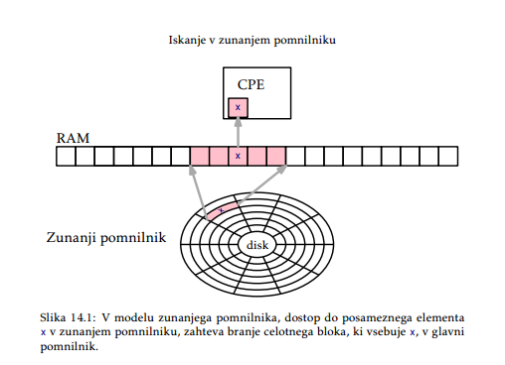
Uporaba B-dreves
B-drevesa so posebej zasnovana
za iskanje v zunanje pomnilniških
napravah
Dostopanje do elementa v zunanjem
pomnilniku je počasno
Vozlišče ustreza eni strani na disku,
koren pa se tipično hrani v hitrem pomnilniku
Kolikokrat posežemo na disk je
odvisno od višine drevesa

Slide 3
Uporaba B-dreves
B-drevesa so primarna podatkovna struktura v mnogih datotečnih sistemih:
Apple-ov HFS+
Microsoft-ov NTFS
Linux-ov Ext4
Poleg tega so prisotna v vseh večjih sistemih podatkovnih baz (hitrejše indeksiranje)

Slide 4
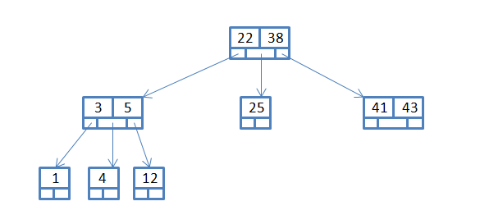
Večsmerno iskalno drevo
Urejeno drevo (dvojna urejenost)
Vsako vozlišče lahko vsebuje več elementov
Lahko ima več kot dva sinova, odvisno od reda

Slide 5
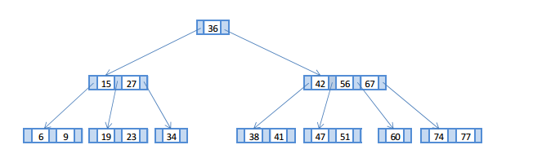
Kaj je torej B-drevo?
B-drevo reda m je m-smerno iskalno drevo, ki je ali prazno, list ali višine vsaj 2, kjer ima koren najmanj dva sinova

Slide 6
Lastnosti v B-drevesu reda m
Število sinov je navzgor in navzdol omejeno z redom drevesa m:
Vsako notranje vozlišče ima med m/2 in m sinov
Koren ima od 2 do m sinov bodisi je list
Število elementov je tudi navzgor in navzdol omejeno:
Vsako vozlišče, razen korena, ima od m/2 -1 do m-1 elementov
Za notranje vozlišče velja, da vozlišče, ki ima k sinov, vsebuje k-1 elementov
Vsi listi so na istem nivoju,
ki je višina drevesa

Slide 7
Operacije in časovna zahtevnost
Iskanje elementa
Vstavljanje elementa
Brisanje elementa
Operacije na B-drevesih se izvedejo največ v času O(logn), kjer je n število vozlišč,
operacijo znotraj vozlišča pa izvajamo v konstantnem času.
Če je red m velik, lahko elemente v vozlišču preiskujemo z bisekcijo, zopet v logaritemskem času.

Slide 8
Iskanje elementa v B-drevesu
Iskanje se začne v korenu
Ločimo naslednje primere:
Element je v trenutnem vozlišču. Smo ga našli in iskanje zaključimo
Element ni v trenutnem vozlišču:
Iskani element je manjši od prvega elementa v vozlišču
Iskani element je večji od vseh elementov v vozlišču
Iskani element je večji od prvega in manjši od zadnjega elementa

Slide 9
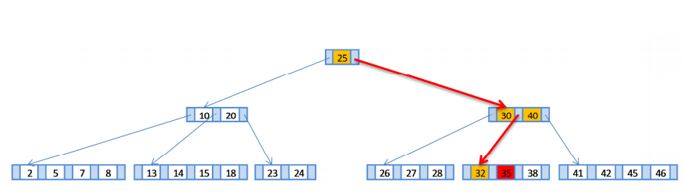
Iskanje elementa v B-drevesu – primer

Slide 10
Vstavljanje elementa v B-drevo
Elemente vedno vstavljamo v liste (najprej izvedemo iskanje elementa)
Vstavljanje odvisno od števila elementov v vozlišču:
1)Vozlišče vsebuje manj kot m-1 elementov
2)Vozlišče je polno:
Razbijemo vozlišče na tri dele

Slide 11
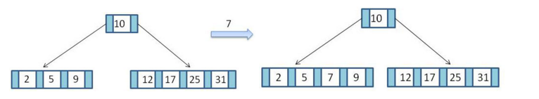
Vstavljanje – 1)Vozlišče vsebuje manj kot m-1 elementov

Slide 12
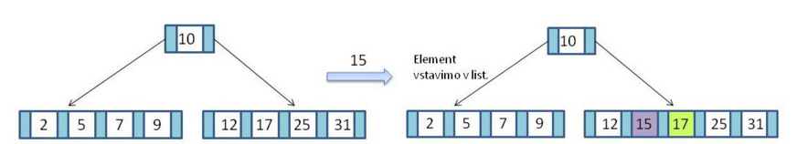
Vstavljanje 2) Vozlišče je polno

Slide 13
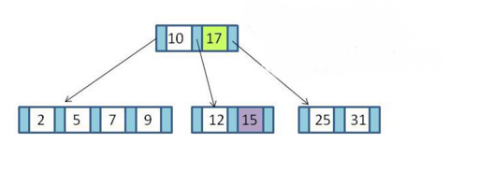
Vstavljanje 2) Vozlišče je polno

Slide 14
Brisanje elementa iz B-drevesa
Brišemo (izvedemo iskanje elementa)
Ločimo primere:
1) Če je element v listu, ga izbrišemo
2)Sicer je v notranjem vozlišču:
Nadomestimo ga s predhodnikom ali naslednikom, pri tem pazimo na minimalno število elementov ( vsaj m/2 – 1)
Če imamo v kakšnem vozlišču potem premalo elementov pa moramo drevo preurediti:
2a)Če eden izmed bratov vsebuje več kot minimalno število elementov, potem prestavimo en element v očeta, element iz očeta pa v vozlišče, ki ima premalo elementov
2b)Če pa oba brata vsebujeta minimalno število elementov potem združimo vozlišče s premajhnim številom z elementom iz očeta in z enim bratom v skupno vozlišče

Slide 15
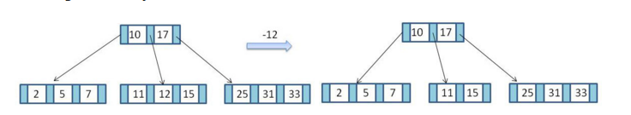
Brisanje 1) Element v listu (preverimo minimalno št.)

Slide 16
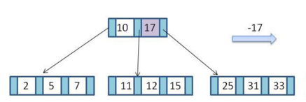
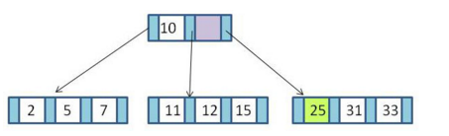
Brisanje 2) Element v notranjem vozlišču

Slide 17
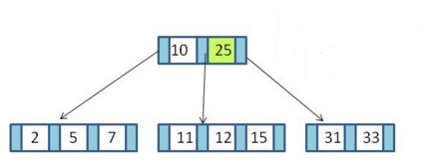
Brisanje 2) Element v notranjem vozlišču

Slide 18
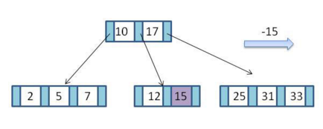

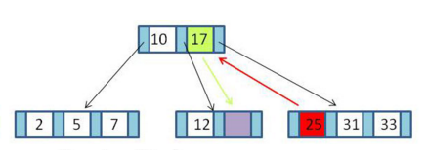
Brisanje 2a) Vsaj eden od bratov vsebuje vsaj m/2 elementov

Slide 19
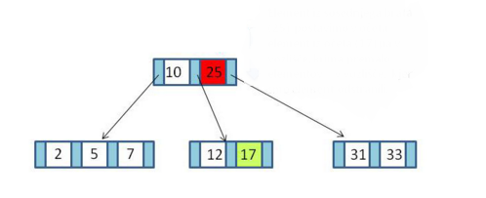
Brisanje 2a) Vsaj eden od bratov vsebuje vsaj m/2 elementov

Slide 20
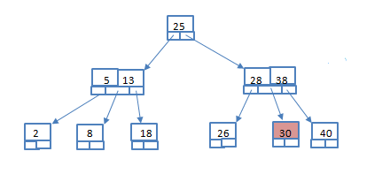
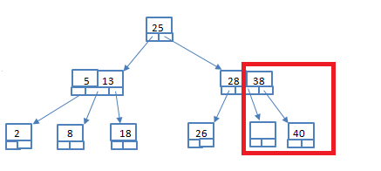
Brisanje 2b) Nobeden od bratov nima vsaj m/2 elementov

Slide 21
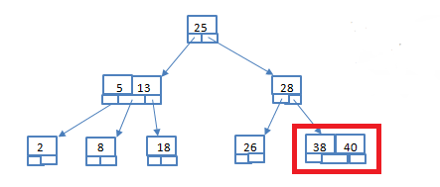
Brisanje 2b) Nobeden od bratov nima vsaj m/2 elementov

Slide 22
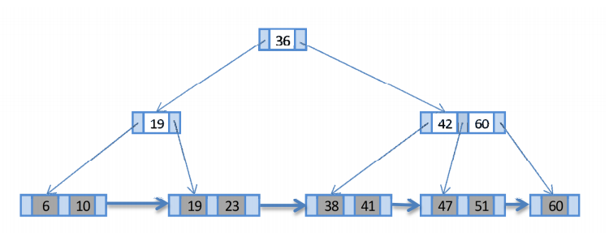
Različice B-dreves
Obstaja več različic B-dreves:
B+ drevesa
B* drevesa
Štetje B-dreves
Primer B+ drevesa

Slide 23
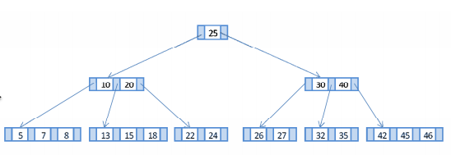
Primer gradnje B-drevesa iz zaporedja števil
Predpostavka: Red drevesa 5
20, 40, 10, 30, 15, 35, 7, 26, 18, 22, 5, 42, 13, 46, 27, 8, 32, 24, 45 in 25.

Slide 24
Viri
https://en.wikipedia.org/wiki/B-tree [ogled 1.2.2016]
http://wiki.fmf.uni-lj.si/wiki/B-drevo [ogled 3.2.2016]
http://lokar.fmf.uni-lj.si/www/osebno/OpravljeneDiplome/DIPLOMSKA%20NALOGA_renata_jere.pdf [ogled 9.2.2016]

